Slide 1
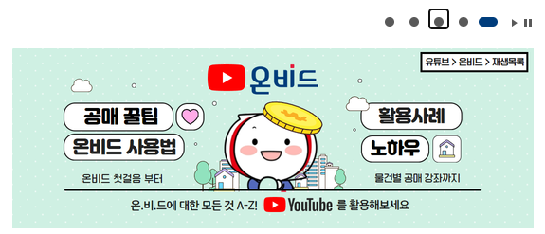
1. 상세 진단 결과
메인
https://www.onbid.co.kr/op/dsa/main/main.do
10. (키보드 사용 보장) 모든 기능은 키보드만으로도 사용할 수 있어야 한다.
키보드로 접근 및 운용이 불가능한 경우
컨트롤 요소에 tabindex="-1"이 선언되어 있어 키보드로 접근, 조작할 수 없음
tabindex="-1"을 제거하여 개선해야 함
또한, 버튼 요소의 이름은 웹문서의 주언어 속성과 일치하는 언어로 제공하여 스크린 리더 사용자들이 콘텐츠를 쉽게 이해할 수 있도록 해야 함
문제점
<button type="button" role="tab" id="slick-slide-control00" aria-controls="slick-slide00" aria-label="3 of 5" tabindex="-1">1</button>
개선 방안
<button type="button" role="tab" id="slick-slide-control00" aria-controls="slick-slide00" aria-label="3번 슬라이드" tabindex="-1">1</button>

Slide 2

1. 상세 진단 결과
메인
https://www.onbid.co.kr/op/dsa/main/main.do
1. (적절한 대체 텍스트 제공) 텍스트 아닌 콘텐츠는 그 의미나 용도를 인식할 수 있도록 대체 텍스트를 제공해야 한다.
<img>,<input type="image"> 등 이미지 요소에 대해 alt 속성을 제공하지 않거나 alt속성은 선언되었으나 그 내용이 img의 내용을 대체할 수 없는 경우 그리고 오타로 표기되어 의미가 변경된 경우
이미지에 포함된 텍스트를 생략하지 않고 동일하게 제공해야 함
문제점
<img id="" name="cltrImg" src="/cmm/cmmn/commonImageView.do?atchFilePtcsNo=15161430&amp;atchSeq=1&amp;thnImgDownloadFlag=true&amp;downloadImageKind=PHYS_FILE_NM" width="550px" height="190px" alt="리뷰온비드 EP3">
개선 방안
<img id="" name="cltrImg" src="/cmm/cmmn/commonImageView.do?atchFilePtcsNo=15161430&amp;atchSeq=1&amp;thnImgDownloadFlag=true&amp;downloadImageKind=PHYS_FILE_NM" width="550px" height="190px" alt="REVIEW-ON 온비드의 공매물건을 리뷰하다 EP3. 서울 잠실 트리지움 편">

Slide 3

1. 상세 진단 결과
회원서비스 > 회원가입 > 정보입력
https://www.onbid.co.kr/op/mba/memjoin/memberJoinInputForm.do
29. (레이블 제공) 사용자 입력에는 대응하는 레이블을 제공해야 한다.
<input>, <textarea>, <select> 요소에 1:1 대응하는 <label>요소 또는 title 속성을 제공하지 않거나 설명이 적절하지 않은 경우
셀렉트 박스에서 도메인을 선택하여 텍스트 입력 서식의 결과 값이 '직접 입력'에서 특정 도메인으로 변경되어도 title은 '직접 입력'으로 유지되어 사용자에게 혼동을 줌
텍스트 입력 서식의 title을 '이메일 도메인'으로 수정해야 함
문제점
<input type="text" id="email2" name="email2" title="이메일 도메인 직접입력" style="width:120px;ime-mode:disabled;" class="alphaDotNumeric" disable="disable" readonly="">
개선 방안
<input type="text" id="email2" name="email2" title="이메일 도메인 직접입력" style="width:120px;ime-mode:disabled;" class="alphaDotNumeric" readonly="">

Slide 4
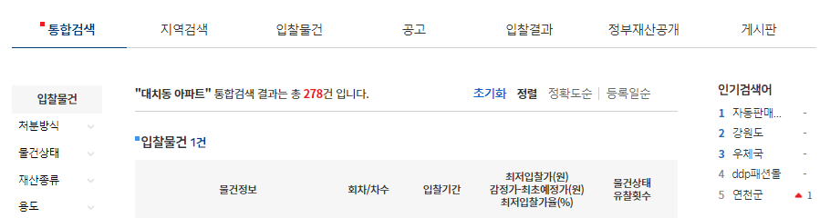
1. 상세 진단 결과
통합검색
https://www.onbid.co.kr/wisenut/search/total.do
10. (키보드 사용 보장) 모든 기능은 키보드만으로도 사용할 수 있어야 한다.
키보드로 접근 및 운용이 불가능한 경우
<a>요소에 초점이 진입되지 않음
href 속성과 속성값을 선언해야 함
개선 방안
<a id="searchResetBtn" style="color: #0868c9;" href="#">초기화</a>

Slide 5
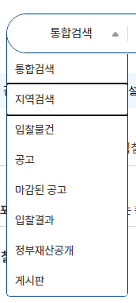
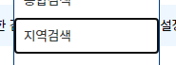
1. 상세 진단 결과
통합검색
https://www.onbid.co.kr/wisenut/search/total.do
11. (초점 이동과 표시) 키보드에 의한 초점은 논리적으로 이동해야 하며, 시각적으로 구별할 수 있어야 한다.
초점 또는 키보드의 위치를 나타내는 요소가 시각적으로 표시되지 않은 경우
링크를 담고 있는 영역에 선언된 overflow:hidden 및 인접 영역과의 중첩으로 인해 초점을 시각적으로 명확하게 변별할 수 없음
링크의 outline-offset 스타일을 -1px ~ -2px 수준으로 조정하여 키보드 초점이 시각적으로 명확하게 변별될 수 있도록 해야 함
개선 방안
.option_list .option_link {
outline-offset: -1px;
}

Slide 6
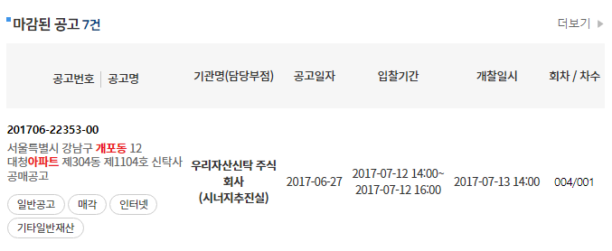
1. 상세 진단 결과
통합검색
https://www.onbid.co.kr/wisenut/search/total.do
26. (사용자 요구에 따른 실행) 사용자가 의도하지 않은 기능(새 창, 초점에 의한 맥락 변화 등)은 실행되지 않아야 한다.
사용자가 의도하지 않은 초점 변화나 기능이 발생되어 맥락상 불편을 주는 경우
컨트롤 요소 실행 시, 사용자가 의도하지 않은 동작(새 창) 실행으로 웹페이지의 맥락이 변경되고 있음
사용자가 기능 실행의 결과를 예측할 수 있도록 동작에 대한 설명을 제공해야 함
문제점
<a href="javascript:void(0)">004/001</a>
개선 방안
<a href="javascript:void(0)" title="새 창 열림, 공고물건보기">004/001</a>

Slide 7
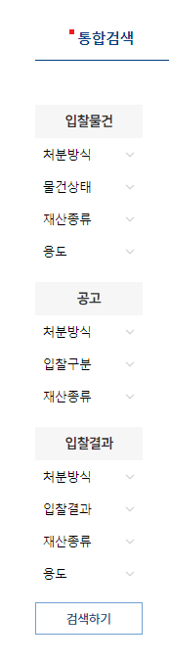
1. 상세 진단 결과
통합검색
https://www.onbid.co.kr/wisenut/search/total.do
26. (사용자 요구에 따른 실행) 사용자가 의도하지 않은 기능(새 창, 초점에 의한 맥락 변화 등)은 실행되지 않아야 한다.
사용자가 의도하지 않은 초점 변화나 기능이 발생되어 맥락상 불편을 주는 경우
접기/펼치기 실행 시 사용자가 의도하지 않은 동작 (스크롤이 가장 위로 올라감) 실행으로 사용자의 웹페이지 탐색에 혼동을 줌
<a href="#">은 실행 시 브라우저 최상단으로 이동되기 때문에, preventDefalut 함수를 활용하여 최상단으로 이동하지 않도록 처리해야 함

Slide 8
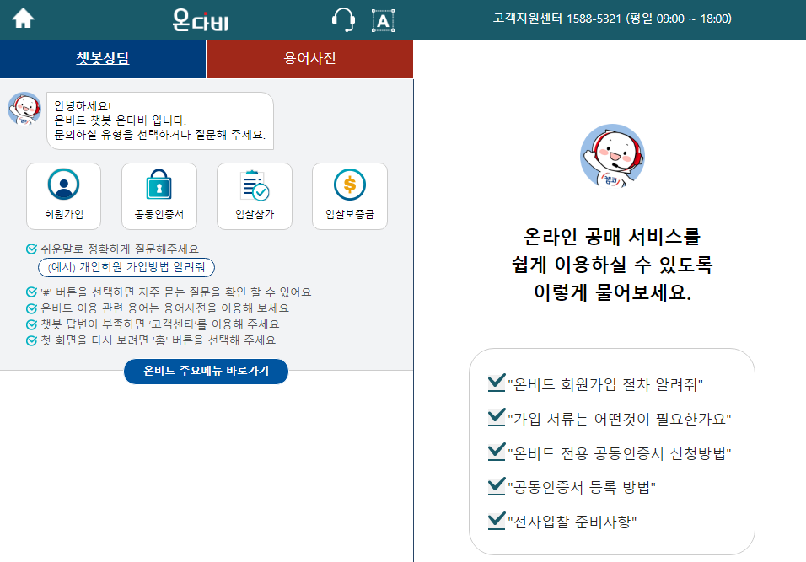
1. 상세 진단 결과
챗봇
https://chat.onbid.co.kr/onbid.do
1. (적절한 대체 텍스트 제공) 텍스트 아닌 콘텐츠는 그 의미나 용도를 인식할 수 있도록 대체 텍스트를 제공해야 한다.
불릿이나 배경이미지 등 의미 없는 이미지에 alt 속성을 제공하지 않거나 공백이 아닌 불필요한 대체 텍스트를 제공한 경우
장식 등 심미적 효과를 위한 이미지에는 대체 텍스트를 생략하고 공백 문자를 제공해야 함
문제점
<img src="/resources/img/profile_img_new.png" alt="캠코캐릭터">
개선 방안
<img src="/resources/img/profile_img_new.png" alt="">

Slide 9
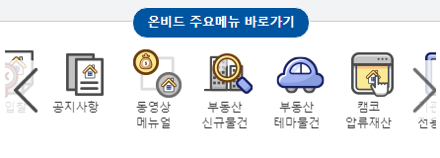
1. 상세 진단 결과
챗봇
https://chat.onbid.co.kr/onbid.do
11. (초점 이동과 표시) 키보드에 의한 초점은 논리적으로 이동해야 하며, 시각적으로 구별할 수 있어야 한다.
초점의 이동순서가 논리적이지 않으며 일관성이 없는 경우
버튼 실행 후 초점 이동 시 슬라이드의 첫 번째 요소로 초점이 이동되지만 화면에 초점이 보이지 않음
초점이 진입된 요소는 화면에 표시될 수 있도록 구현해야 함

Slide 10
1. 상세 진단 결과
챗봇
https://chat.onbid.co.kr/onbid.do
11. (초점 이동과 표시) 키보드에 의한 초점은 논리적으로 이동해야 하며, 시각적으로 구별할 수 있어야 한다.
화면에 보이지 않거나 의미 없는 개체에 초점이 이동되는 경우
버튼 안에 중첩으로 버튼이 마크업되어 시각적으로 확인되지 않는 요소(중첩된 버튼)로 초점이 이동하며 스크린 리더 사용자에게 혼동을 줌
초점을 명확히 변별할 수 있도록 마크업을 수정해야 함
문제점
<button type="button" role="presentation" class="owl-prev">
<button class="btn-carousel-prev" type="button">이전</button>
</button>
<button type="button" role="presentation" class="owl-next">
<button class="btn-carousel-next" type="button">다음</button>
</button>
개선 방안
<button type="button" role="presentation" class="owl-prev btn-carousel-prev">이전</button>
<button type="button" role="presentation" class="owl-next btn-carousel-next">다음</button>

Slide 11
1. 상세 진단 결과
챗봇
https://chat.onbid.co.kr/onbid.do
15. (정지 기능 제공) 자동으로 변경되는 콘텐츠는 움직임을 제어할 수 있어야 한다.
시간에 따라 자동으로 변경되는 콘텐츠에 정지, 이전, 다음 기능이 없는 경우
일정 시간 간격을 두고 자동으로 변경되는 콘텐츠에 정지할 수 있는 수단을 제공하여, 사용자가 콘텐츠를 인지할 수 있는 충분한 시간을 보장해야 함
또는, 슬라이드 요소 내 초점 진입 시 자동 슬라이드 기능을 일시 정지하여 제공할 수 있음(권장)

Slide 12
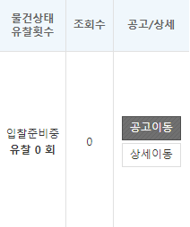
1. 상세 진단 결과
부동산 > 물건 > 물건검색 > 상세조건검색 > 목록
https://www.onbid.co.kr/op/cta/cltrdtl/collateralDetailRealEstateList.do
19. (적절한 링크 텍스트) 링크 텍스트는 용도나 목적을 이해할 수 있도록 제공해야 한다.
목적이나 용도를 알기 어려운 링크 텍스트를 제공한 경우
링크 텍스트만으로 목적을 이해할 수 있으나 title 속성에 링크의 목적을 중복 제공함
동일 오류: 동산/기타자산 > 물건 > 캠코 압류재산 전용관 > 목록 나의온비드 > 입찰관리 > 입찰진행내역
문제점
<a href="#none" onclick="fn_movePublicAnnounce('9832328', '777554')" class="cm_btn_sint6" title="2024-0700-050761 공고이동">공고이동</a>
<a href="javascript:fn_selectDetail('4972359','1793551','777554','9832328','0001','4877085');" class="cm_btn_sint3 mt3" title="2024-0700-050761 상세이동">상세이동</a>
개선 방안
<a href="#none" onclick="fn_movePublicAnnounce('9832328', '777554')" class="cm_btn_sint6" title="2024-0700-050761 공고이동">공고이동</a>
<a href="javascript:fn_selectDetail('4972359','1793551','777554','9832328','0001','4877085');" class="cm_btn_sint3 mt3" title="2024-0700-050761 상세이동">상세이동</a>

Slide 13
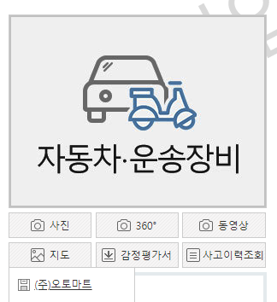
1. 상세 진단 결과
부동산 > 물건 > 물건검색 > 상세조건검색 > 물건정보
https://www.onbid.co.kr/op/cta/cltrdtl/collateralRealEstateDetail.do
19. (적절한 링크 텍스트) 링크 텍스트는 용도나 목적을 이해할 수 있도록 제공해야 한다.
목적이나 용도를 알기 어려운 링크 텍스트를 제공한 경우
링크 텍스트만으로 목적을 이해하기 어려우므로 title 속성을 활용하여 보조적인 설명을 제공해야 함
감정평가서 첨부파일 공통
문제점
<p>
<a href="javascript:fn_downloadAttachFile(4518594,1,'1');" class="fwu cm_txt_bu_01">
<em class="cm_ico_file"></em>
(주)오토마트
</a>
</p>
개선 방안
<p>
<a href="javascript:fn_downloadAttachFile(4518594,1,'1');" class="fwu cm_txt_bu_01" title="다운로드">
<em class="cm_ico_file"></em>
(주)오토마트
</a>
</p>

Slide 14
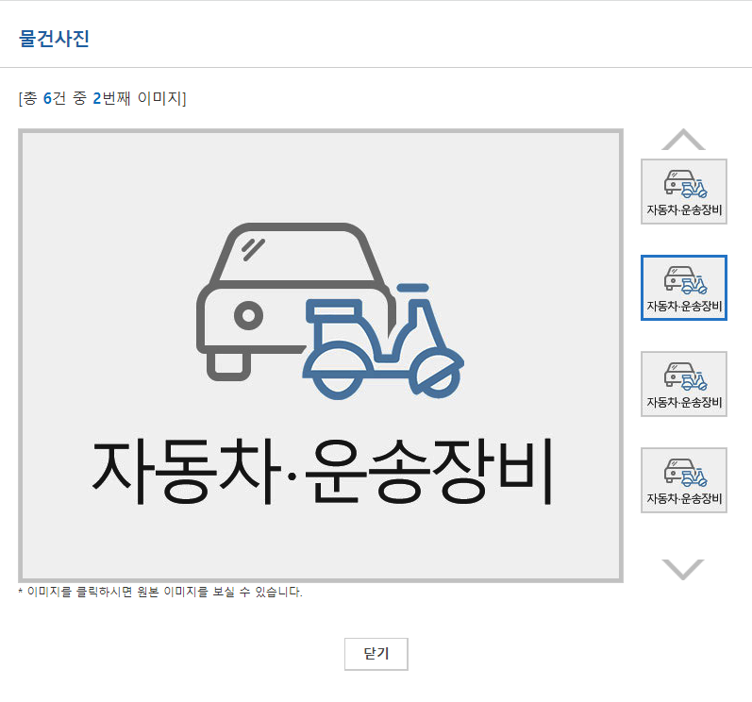
1. 상세 진단 결과
부동산 > 물건 > 물건검색 > 상세조건검색 > 물건정보(사진 팝업)
https://www.onbid.co.kr/op/cta/cltrdtl/collateralRealEstateDetail.do
19. (적절한 링크 텍스트) 링크 텍스트는 용도나 목적을 이해할 수 있도록 제공해야 한다.
목적이나 용도를 알기 어려운 링크 텍스트를 제공한 경우
물건정보 > 사진 팝업
사용자와의 상호작용에 따라 상태가 변경되는 컨트롤 요소의 상태 정보를 시각적으로만 구분함
스크린 리더가 접근할 수 있는 형태로 요소의 상태에 관한 부가 설명을 제공해야 함
문제점
<a href="#" onclick="fn_selectImg('4518594','3','2', '0002', '인천광역시 중구 운북동 572-26 오토마트 인천보관소 보관[48저1821,S350 CDI,2010년식]');">
<img>
</a>
개선 방안
<a href="#" onclick="fn_selectImg('4518594','3','2', '0002', '인천광역시 중구 운북동 572-26 오토마트 인천보관소 보관[48저1821,S350 CDI,2010년식]');" title="선택됨">
<img>
</a>

Slide 15
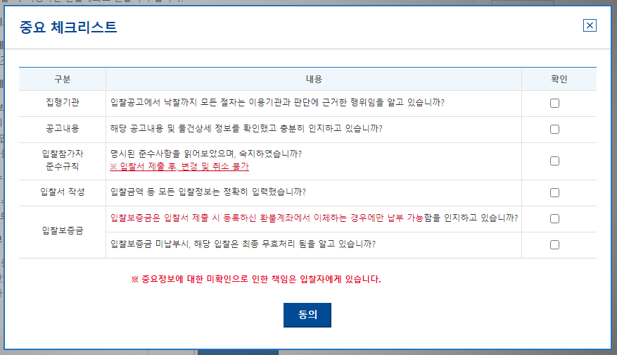
1. 상세 진단 결과
부동산 > 물건 > 물건검색 > 상세조건검색 > 물건정보 > 2. 입찰서작성 및 제출
https://www.onbid.co.kr/op/bda/bid/insertBidWriterForm.do
29. (레이블 제공) 사용자 입력에는 대응하는 레이블을 제공해야 한다.
<input>, <textarea>, <select> 요소에 1:1 대응하는 <label>요소 또는 title 속성을 제공하지 않거나 설명이 적절하지 않은 경우
스크린 리더 사용자가 입력서식의 용도를 확인할 수 있도록 <label>, title, aria-label, aria-labelledby 중 1가지 방식을 이용하여 이름/설명을 제공해야 함
문제점
<td class="al">입찰공고에서 낙찰까지 모든 절차는 이용기관과 판단에 근거한 행위임을 알고 있습니까?</td>
<td class="ac">
<input type="checkbox" id="chkLstChk_1" name="chkLstChk" class="ml35">
</td>
개선 방안
<td class="al">
<label for="chkLstChk_1">입찰공고에서 낙찰까지 모든 절차는 이용기관과 판단에 근거한 행위임을 알고 있습니까?</label>
</td>
<td class="ac">
<input type="checkbox" id="chkLstChk_1" name="chkLstChk" class="ml35">
</td>

Slide 16
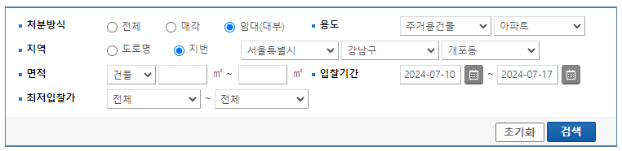
1. 상세 진단 결과
부동산 > 물건 > 신규물건 > 목록
https://www.onbid.co.kr/op/cta/cltrdtl/newCollateralDetailRealEstateList.do
29. (레이블 제공) 사용자 입력에는 대응하는 레이블을 제공해야 한다.
<input>, <textarea>, <select> 요소에 1:1 대응하는 <label>요소 또는 title 속성을 제공하지 않거나 설명이 적절하지 않은 경우
입력 서식의 이름을 정확한 내용으로 수정해야 함
문제점
<input type="text" id="searchFromSqms" name="searchFromSqms" class="number ml3" title="면적 입력" style="width:50px;" value="">
<input type="text" id="searchToSqms" name="searchToSqms" class="number ml3" title="면적 입력" style="width:50px;" value="">
<select id="searchFromMinBidPrc" name="searchFromMinBidPrc" style="width:115px;" title="최저입찰금액선택">...</select>
<select id="searchToMinBidPrc" name="searchToMinBidPrc" style="width:115px;" title="최저입찰금액선택">...</select>
개선 방안
<input type="text" id="searchFromSqms" name="searchFromSqms" class="number ml3" title="최소 면적" style="width:50px;" value="">
<input type="text" id="searchToSqms" name="searchToSqms" class=＂number ml3＂ title="최대 면적" style=＂width:50px;" value="">
<select id="searchFromMinBidPrc" name="searchFromMinBidPrc" style="width:115px;" title="최저입찰가 최저금액">...</select>
<select id="searchToMinBidPrc" name="searchToMinBidPrc" style="width:115px;" title="최저입찰가 최고금액">...</select>

Slide 17
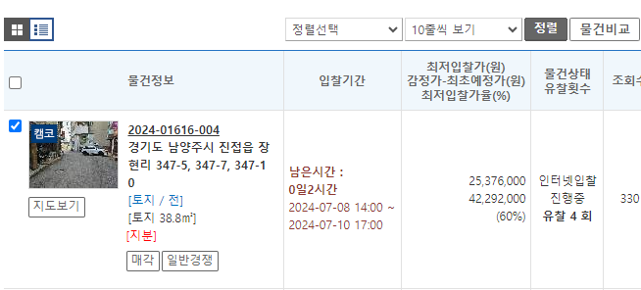
1. 상세 진단 결과
부동산 > 물건 > 신규물건 > 목록
https://www.onbid.co.kr/op/cta/cltrdtl/newCollateralDetailRealEstateList.do
26. (사용자 요구에 따른 실행) 사용자가 의도하지 않은 기능(새 창, 초점에 의한 맥락 변화 등)은 실행되지 않아야 한다.
사용자가 실행하지 않은 상황에서 예측하지 않은 새 창이 열리는 경우
새 창을 실행시키는 컨트롤 요소에는 title 속성을 활용하여 동작 방식에 관한 정보를 제공해야 함
공통 오류 페이지: 부동산 > 물건 > 물건검색 부동산 > 물건 > 신규물건 동산/기타자산 > 물건 > 캠코 압류재산 전용관 > 목록
개선 방안
<a href="javascript:fn_collateralComparePopup();" class="cm_btn_w_f“ title="새 창 열림"><span>물건비교</span></a>

Slide 18
1. 상세 진단 결과
부동산 > 물건 > 신규물건 > 목록
https://www.onbid.co.kr/op/cta/cltrdtl/newCollateralDetailRealEstateList.do
11. (초점 이동과 표시) 키보드에 의한 초점은 논리적으로 이동해야 하며, 시각적으로 구별할 수 있어야 한다.
초점 또는 키보드의 위치를 나타내는 요소가 시각적으로 표시되지 않은 경우
링크를 담고 있는 영역에 선언된 overflow:hidden 및 인접 영역과의 중첩으로 인해 초점을 시각적으로 명확하게 변별할 수 없음
링크의 outline-offset 스타일을 -1px ~ -2px 수준으로 조정하여 키보드 초점이 시각적으로 명확하게 변별될 수 있도록 해야 함
동일 오류: 동산/기타자산 > 물건 > 캠코 압류재산 전용관 > 목록
개선 방안
.op_tbl_type1 td a {
color: #333;
outline-offset: -1px;
}

Slide 19
1. 상세 진단 결과
부동산 > 물건 > 신규물건 > 목록
https://www.onbid.co.kr/op/cta/cltrdtl/newCollateralDetailRealEstateList.do
19. (적절한 링크 텍스트) 링크 텍스트는 용도나 목적을 이해할 수 있도록 제공해야 한다.
목적이나 용도를 알기 어려운 링크 텍스트를 제공한 경우
링크 텍스트의 부가 정보는 요소의 자식이 아닌 링크 요소 자체에 제공되어야 함
문제점
<a href="javascript:void();" onclick="fn_goMapPopup('1793551', '4972359');">
<em class="cm_ico_state cm_ico_st01" title="2024-0700-050761 새 창 열기" target="_blank">지도보기</em>
</a>
개선 방안
<a href="javascript:void();" onclick="fn_goMapPopup('1793551', '4972359');" title="2024-0700-050761 새 창 열기" target="_blank">
<em class="cm_ico_state cm_ico_st01" title="2024-0700-050761 새 창 열기" target="_blank">지도보기</em>
</a>

Slide 20
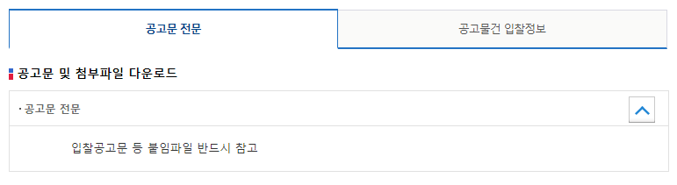
1. 상세 진단 결과
부동산 > 물건 > 공고목록 > 상세
https://www.onbid.co.kr/op/ppa/plnmmn/publicAnnounceRlstDetail.do
19. (적절한 링크 텍스트) 링크 텍스트는 용도나 목적을 이해할 수 있도록 제공해야 한다.
목적이나 용도를 알기 어려운 링크 텍스트를 제공한 경우
컨트롤 요소의 상태에 따라 부가 설명이 동적으로 변경되어야 함
문제점
<!--접혔을 때-->
<a href="javascript:fn_descriptionClose();" class="op_btn_view" id="openClose">내용닫기</a>
<!--펼쳐졌을 때-->
<a href="javascript:fn_descriptionClose();" class="op_btn_view on" id="openClose">내용닫기</a>
개선 방안
<!--접혔을 때-->
<a href="javascript:fn_descriptionClose();" class="op_btn_view" id="openClose">내용열기</a>
<!--펼쳐졌을 때-->
<a href="javascript:루_descriptionClose();" class="op_btn_view on" id="openClose">내용닫기</a>

Slide 21
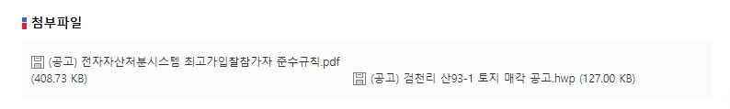
1. 상세 진단 결과
부동산 > 물건 > 공고목록 > 상세
https://www.onbid.co.kr/op/ppa/plnmmn/publicAnnounceRlstDetail.do
19. (적절한 링크 텍스트) 링크 텍스트는 용도나 목적을 이해할 수 있도록 제공해야 한다.
목적이나 용도를 알기 어려운 링크 텍스트를 제공한 경우
링크 텍스트만으로 목적을 이해하기 어려우므로 title 속성을 활용하여 보조적인 설명을 제공해야 함
동일 오류: 부동산 > 테마물건 > 상세 입찰/이용안내 > 이용설명서 > 상세 입찰/이용안내 > 자료실 > 서식자료 > 상세 동산/기타자산 > 공고 > 신규공고 > 상세 고객센터 > 공지사항 > 온비드이용공지 > 상세
문제점
<a href="javascript:fn_downloadAttachFile(15086632,1,'2');">
<em class="cm_ico_file"></em>
(공고) 전자자산처분시스템 최고가입찰참가자 준수규칙.pdf (408.73 KB)
</a>
개선 방안
<a href="javascript:fn_downloadAttachFile(15086632,1,'2');" title="다운로드">
<em class="cm_ico_file"></em>
(공고) 전자자산처분시스템 최고가입찰참가자 준수규칙.pdf (408.73 KB)
</a>

Slide 22
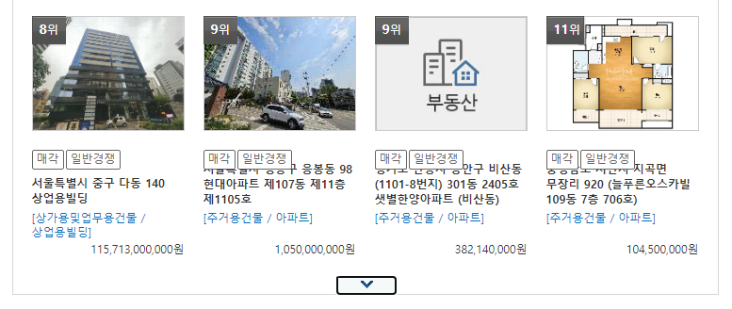
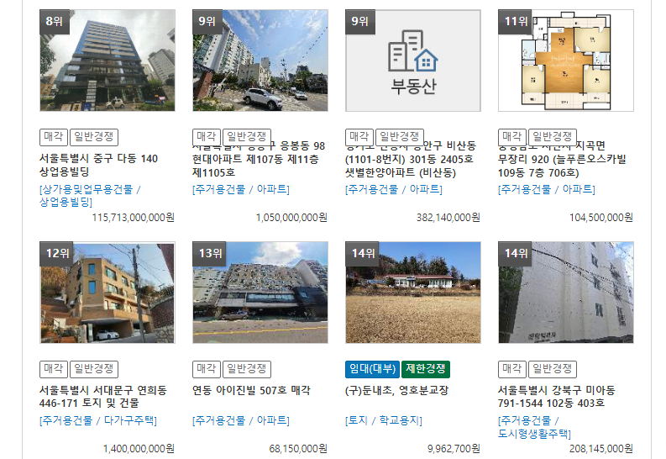
1. 상세 진단 결과
부동산 > 테마물건 > 목록
https://www.onbid.co.kr/op/cta/onbidbest/collateraDetailItrslRealEstateBest20List.do
11. (초점 이동과 표시) 키보드에 의한 초점은 논리적으로 이동해야 하며, 시각적으로 구별할 수 있어야 한다.
초점의 이동순서가 논리적이지 않으며 일관성이 없는 경우
버튼을 실행했을 때 새로 생성된 콘텐츠 중 첫 번째 콘텐츠로 초점을 이동시켜, 스크린 리더 사용자는 새로운 콘텐츠가 생성되었음을 알 수 있고 키보드 사용자는 추가된 요소에서 탐색을 시작할 수 있도록 해야 함

Slide 23
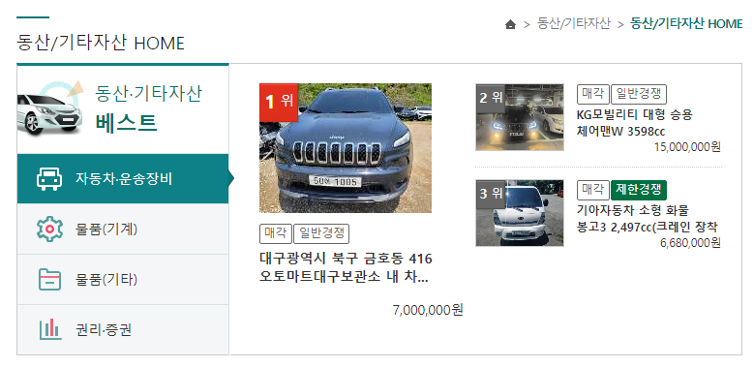
1. 상세 진단 결과
동산/기타자산 > 동산/기타자산 HOME
https://www.onbid.co.kr/op/dsa/main/movealbeSubMain.do
11. (초점 이동과 표시) 키보드에 의한 초점은 논리적으로 이동해야 하며, 시각적으로 구별할 수 있어야 한다.
화면에 보이지 않거나 의미 없는 개체에 초점이 이동되는 경우
시각적으로 확인되지 않는 요소로 키보드 초점이 이동하고 있음
비장애인도 보이지 않는 요소이기 때문에, 스크린 리더 및 초점이 진입되지 않도록 처리해야 함
문제점
<a href="/op/cta/onbidbest/collateralDetailClickMoveableAssetsTop20List.do" class="more">
<span class="screen_out">동산/기타자산 베스트 전체보기 +</span>
</a>
개선 방안
<a href="/op/cta/onbidbest/collateralDetailClickMoveableAssetsTop20List.do" class="more" style="display:none;">
<span class="screen_out">동산/기타자산 베스트 전체보기 +</span>
</a>

Slide 24
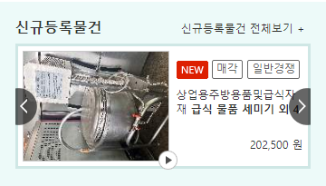
1. 상세 진단 결과
동산/기타자산 > 동산/기타자산 HOME
https://www.onbid.co.kr/op/dsa/main/movealbeSubMain.do
11. (초점 이동과 표시) 키보드에 의한 초점은 논리적으로 이동해야 하며, 시각적으로 구별할 수 있어야 한다.
초점의 이동순서가 논리적이지 않으며 일관성이 없는 경우
버튼 실행 시 버튼에 display:none 속성이 적용되면서 키보드 초점이 소실됨
display:block 처리되는 버튼에 focus 이벤트를 할당하여 키보드 초점이 사라지지 않도록 구현해야 함
개선 방안
// movealbeSubMain.do Ln:6190
$(".slide_div .btnPlay").click(function(e) {
$('.slide_div .btnPlay').css('display', 'none');
$('.slide_div .btnPause').css('display', 'block');
slideYn = "Y";
slideAuto(slideYn);
$('.slide_div .btnPause').focus();
});
$(".slide_div .btnPause").click(function(e) {
$('.slide_div .btnPlay').css('display', 'block');
$('.slide_div .btnPause').css('display', 'none');
clearInterval(lol);
slideYn = "N";
$(".slide_div .btnPlay").focus();
});

Slide 25
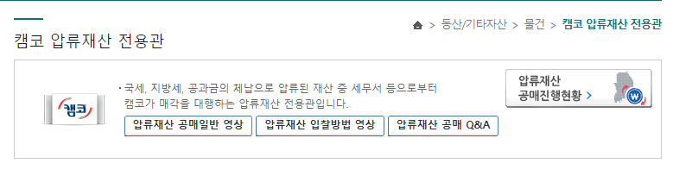
1. 상세 진단 결과
동산/기타자산 > 물건 > 캠코 압류재산 전용관 > 목록
https://www.onbid.co.kr/op/cta/cltrdtl/seizurePropertyCollateralDetailMoveableAssetsList.do
19. (적절한 링크 텍스트) 링크 텍스트는 용도나 목적을 이해할 수 있도록 제공해야 한다.
목적이나 용도를 알기 어려운 링크 텍스트를 제공한 경우
링크 요소 전·후에 제공된 이미지의 대체 텍스트를 통해 링크의 목적을 충분히 파악할 수 있으므로 title 속성을 제거해야 함
title 속성은 보조적인 설명을 제공하기 위한 속성으로 링크의 접근 가능한 이름이 될 수 없음
문제점
<a href="javascript:fn_windowPopup();" title="압류재산 공매진행현황" class="topBanner">
<img src="/images/op_img/op_top_banner.gif" alt="압류재산 공매진행현황">
</a>
개선 방안
<a href="javascript:fn_windowPopup();" title="압류재산 공매진행현황" class="topBanner">
<img src="/images/op_img/op_top_banner.gif" alt="압류재산 공매진행현황">
</a>

Slide 26
1. 상세 진단 결과
동산/기타자산 > 물건 > 캠코 압류재산 전용관 > 목록
https://www.onbid.co.kr/op/cta/cltrdtl/seizurePropertyCollateralDetailMoveableAssetsList.do
19. (적절한 링크 텍스트) 링크 텍스트는 용도나 목적을 이해할 수 있도록 제공해야 한다.
목적이나 용도를 알기 어려운 링크 텍스트를 제공한 경우
링크 요소 내에 제공된 링크 텍스트로 인해 링크의 목적지를 파악할 수 있으므로 스크린 리더 사용자가 동일한 내용을 중복 제공 받지 않도록 title 속성을 제거할 것을 권장함
문제점
<a href="https://youtu.be/BUIh3iEqKSE" target="_blank" class="cm_btn_seizure mt5" title="압류재산 공매일반 영상 새창열림">
<span>압류재산 공매일반 영상</span>
</a>
개선 방안
<a href="https://youtu.be/BUIh3iEqKSE" target="_blank" class="cm_btn_seizure mt5" title="압류재산 공매일반 영상 새창열림">
<span>압류재산 공매일반 영상</span>
</a>

Slide 27
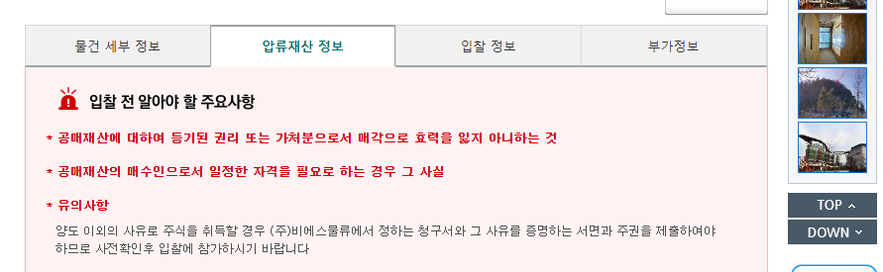
1. 상세 진단 결과
동산/기타자산 > 물건 > 캠코 압류재산 전용관 > 상세
-
1. (적절한 대체 텍스트 제공) 텍스트 아닌 콘텐츠는 그 의미나 용도를 인식할 수 있도록 대체 텍스트를 제공해야 한다.
<img>,<input type="image"> 등 이미지 요소에 대해 alt 속성을 제공하지 않거나 alt속성은 선언되었으나 그 내용이 img의 내용을 대체할 수 없는 경우 그리고 오타로 표기되어 의미가 변경된 경우
img 요소의 titile 속성 및 속성값을 제거하여 스크린 리더로 동일한 텍스트가 중복 출력되지 않도록 해야 함
문제점
<img src="/images/com/cm_ico/cm_bu_jose_h4.gif" alt="입찰 전 알아야 할 주요사항" title="입찰 전 알아야 할 주요사항">
개선 방안
<img src="/images/com/cm_ico/cm_bu_jose_h4.gif" alt="입찰 전 알아야 할 주요사항" title="입찰 전 알아야 할 주요사항">

Slide 28
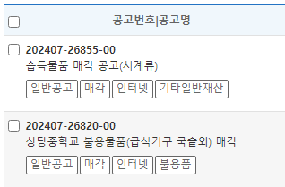
1. 상세 진단 결과
동산/기타자산 > 공고 > 신규공고 > 목록
https://www.onbid.co.kr/op/ppa/plnmmn/publicAnnouncePsnsNewList.do
29. (레이블 제공) 사용자 입력에는 대응하는 레이블을 제공해야 한다.
<input>, <textarea>, <select> 요소에 1:1 대응하는 <label>요소 또는 title 속성을 제공하지 않거나 설명이 적절하지 않은 경우
태그의 의미와 중복되는 정보('선택')를 title에 포함함
스크린 리더는 체크박스의 선택 상태에 따라 '{공고번호} 선택/선택 해제'로 출력하기 때문에 title 속성 값으로 '선택'을 제공하면 스크린 리더 사용자의 입력 서식 운용에 혼동을 주므로 제거해야 함
동일 오류: 나의온비드 > 인증서관리 > 인증서 등록/삭제 > 목록
문제점
<input type="checkbox" name="checkedPlnmNo" title="202407-26855-00 선택" class="input_position" value="777675">
개선 방안
<input type="checkbox" name="checkedPlnmNo" title="공고번호, 202407-26855-00 선택" class="input_position" value="777675">

Slide 29
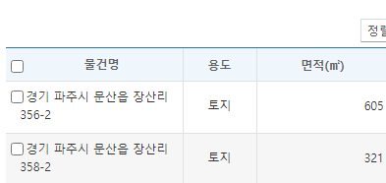
1. 상세 진단 결과
정부재산정보공개 > 정부재산조회 > 국유일반재산물건 > 목록
https://www.onbid.co.kr/op/ipa/gvwsmn/governmentOwnershipPropertyList.do
29. (레이블 제공) 사용자 입력에는 대응하는 레이블을 제공해야 한다.
<input>, <textarea>, <select> 요소에 1:1 대응하는 <label>요소 또는 title 속성을 제공하지 않거나 설명이 적절하지 않은 경우
태그의 의미와 중복되는 정보('선택')를 레이블에 포함함
스크린 리더는 체크박스의 선택 상태에 따라 '{공고번호} 선택/선택 해제'로 출력해주기 때문에 title 속성 값으로 '선택'을 제공하면 스크린 리더 사용자의 운용에 혼동을 주므로 제거해야 함
문제점
<input type="checkbox" name="cltrNoArr" title=" 선택" value="3022909" class="input_position">
개선 방안
<input type="checkbox" name="cltrNoArr" title="물건명, 경기 파주시 문산읍 장산리 356-2 선택" value="3022909" class="input_position">

Slide 30
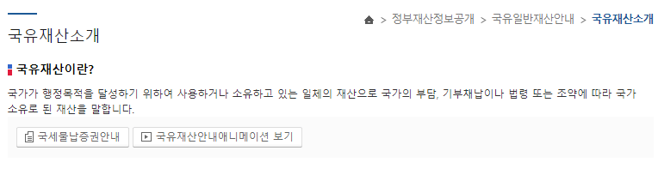
1. 상세 진단 결과
정부재산정보공개 > 국유일반재산안내 > 국유재산소개
https://www.onbid.co.kr/op/ipa/gvwsmn/governmentOwnershipInfo.do
19. (적절한 링크 텍스트) 링크 텍스트는 용도나 목적을 이해할 수 있도록 제공해야 한다.
-
링크 요소 내에 제공된 링크 텍스트로 인해 링크의 목적지를 파악할 수 있으므로 스크린 리더 사용자가 동일한 내용을 중복 제공 받지 않도록 title 속성 내 중복 텍스트를 제거할 것을 권장함
문제점
<a href="https://www.kamco.or.kr/portal/contents.do?mId=0402030000" title="국세물납증권안내 새창열림" target="_blank" class="cm_btn_grid">
<em class="cm_ico_note"></em>
<span class="pd">국세물납증권안내</span>
</a>
개선 방안
<a href="https://www.kamco.or.kr/portal/contents.do?mId=0402030000" title="국세물납증권안내 새창열림" target="_blank" class="cm_btn_grid">
<em class="cm_ico_note"></em>
<span class="pd">국세물납증권안내</span>
</a>

Slide 31
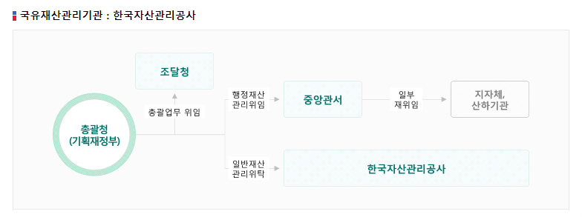
1. 상세 진단 결과
정부재산정보공개 > 국유일반재산안내 > 국유재산소개
https://www.onbid.co.kr/op/ipa/gvwsmn/governmentOwnershipInfo.do
1. (적절한 대체 텍스트 제공) 텍스트 아닌 콘텐츠는 그 의미나 용도를 인식할 수 있도록 대체 텍스트를 제공해야 한다.
<img>,<input type="image"> 등 이미지 요소에 대해 alt 속성을 제공하지 않거나 alt속성은 선언되었으나 그 내용이 img의 내용을 대체할 수 없는 경우 그리고 오타로 표기되어 의미가 변경된 경우
이미지에 포함된 텍스트를 생략하지 않고 동일하게 제공해야 함
문제점
개선 방안
<div class="obj7_txt_hidden">
<p>총괄청(기획재정부)</p>
<ul>
<li>조달청
<ul>
<li>중앙관서</li>
<li>지지체, 산하기관</li>
</ul>
</li>
<li>한국자산관리공사</li>
</ul>
</div>
<div class="obj7_txt_hidden">
<p>총괄청(기획재정부)</p>
<ul>
<li>
조달청에 총괄업무 위임
</li>
<li>
<ul>
<li>중앙관서에 행정재산 관리위임</li>
<li>지지체, 산하기관 일부 재위임</li>
</ul>
</li>
<li>한국자산관리공사에 일반재산 관리위탁</li>
</ul>
</div>

Slide 32
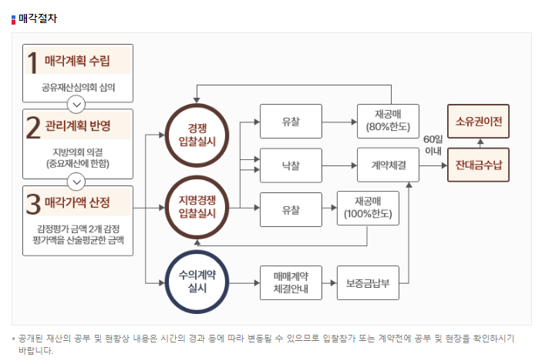
1. 상세 진단 결과
정부재산정보공개 > 공유일반재산안내 > 매각안내
https://www.onbid.co.kr/op/ipa/jnwsmn/disposalInfo.do
1. (적절한 대체 텍스트 제공) 텍스트 아닌 콘텐츠는 그 의미나 용도를 인식할 수 있도록 대체 텍스트를 제공해야 한다.
<img>,<input type="image"> 등 이미지 요소에 대해 alt 속성을 제공하지 않거나 alt속성은 선언되었으나 그 내용이 img의 내용을 대체할 수 없는 경우 그리고 오타로 표기되어 의미가 변경된 경우
이미지에 포함된 텍스트를 생략하지 않고 동일하게 제공해야 함
개선 방안
...
<li>수의계약 실시
<ol>
<li>매매계약 체결안내</li>
<li>보증금납부</li>
<li>계약 체결</li> <li>60일 이내 잔대금 수납</li>
<li>소유권 이전</li>
</ol>
</li>

Slide 33
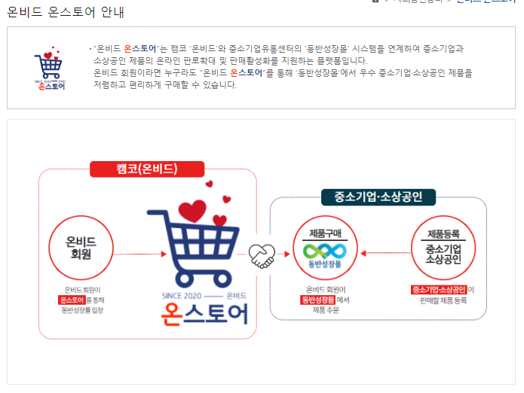
1. 상세 진단 결과
사회공헌장터 > 온비드 온스토어 > 온비드 온스토어 안내
https://www.onbid.co.kr/op/ipa/onstoremn/onStoreList.do#none
1. (적절한 대체 텍스트 제공) 텍스트 아닌 콘텐츠는 그 의미나 용도를 인식할 수 있도록 대체 텍스트를 제공해야 한다.
<img>,<input type="image"> 등 이미지 요소에 대해 alt 속성을 제공하지 않거나 alt속성은 선언되었으나 그 내용이 img의 내용을 대체할 수 없는 경우 그리고 오타로 표기되어 의미가 변경된 경우
상위 텍스트 노드에서 이미지에 대한 설명을 충분히 제공하고 있기 때문에 이미지 자체에는 대체 텍스트를 빈 값으로 제공해야 함
문제점
<div class="onstore_info st1">
<img src="/images/op_img/op_onstore.png" alt="온비드 온스토어 구조도">
</div>
문제점
<div class="onstore_info st1">
<img src="/images/op_img/op_onstore.png" alt="">
</div>

Slide 34
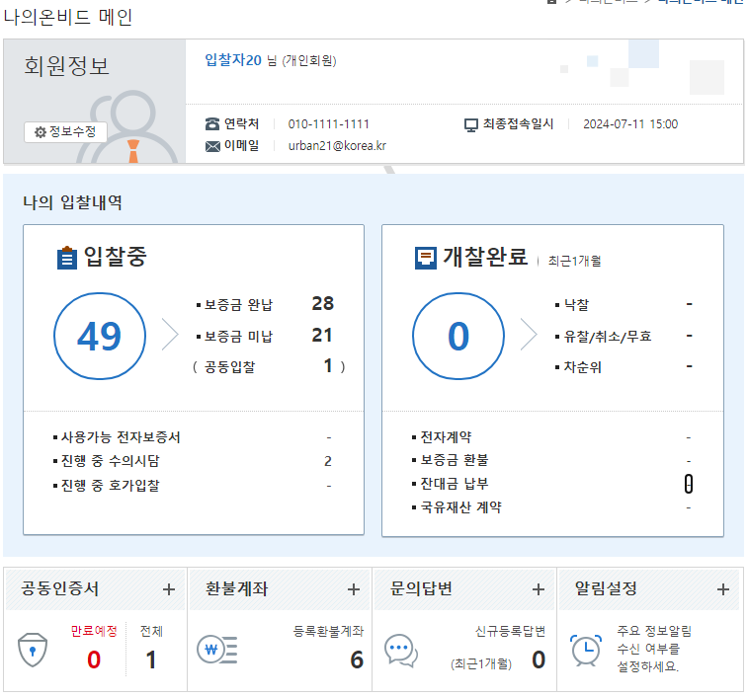
1. 상세 진단 결과
나의온비드 > 나의 온비드 메인
https://www.onbid.co.kr/op/moa/myinfomn/myInfoMain.do
19. (적절한 링크 텍스트) 링크 텍스트는 용도나 목적을 이해할 수 있도록 제공해야 한다.
목적이나 용도를 알기 어려운 링크 텍스트를 제공한 경우
링크 텍스트만으로 목적을 이해하기 어려우므로 title 속성을 활용하여 보조적인 설명을 제공해야 함
문제점
<a href="/op/moa/mybidmn/mySelectBidingList.do">49</a>
개선 방안
<a href="/op/moa/mybidmn/mySelectBidingList.do" title="입찰 중">49</a>

Slide 35
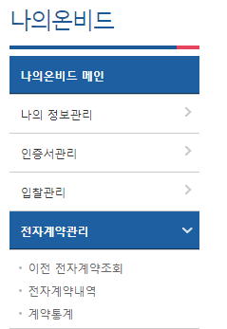
1. 상세 진단 결과
나의온비드 > 나의 온비드 메인
https://www.onbid.co.kr/op/moa/myinfomn/myInfoMain.do
26. (사용자 요구에 따른 실행) 사용자가 의도하지 않은 기능(새 창, 초점에 의한 맥락 변화 등)은 실행되지 않아야 한다.
사용자가 의도하지 않은 초점 변화나 기능이 발생되어 맥락상 불편을 주는 경우
컨트롤 요소 실행 시, 사용자가 의도하지 않은 동작(새 창 열림) 실행으로 웹페이지의 맥락이 변경되고 있음
사용자가 기능 실행의 결과를 예측할 수 있도록 동작에 대한 설명을 제공해야 함
문제점
<a onclick="fn_checkCertification(this, '/op/eca/eltrctrtmn/electronicContractOldList.do');" href="javascript:fn_removeSlct();">이전 전자계약조회</a>
개선 방안
<a onclick="fn_checkCertification(this, '/op/eca/eltrctrtmn/electronicContractOldList.do');" href="javascript:fn_removeSlct();" title="새 창 열림">이전 전자계약조회</a>

Slide 36
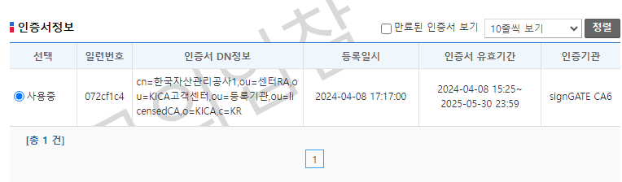
1. 상세 진단 결과
나의온비드 > 인증서관리 > 인증서 등록/삭제 > 목록
https://www.onbid.co.kr/op/moa/myinfomn/myInfoOcrtCrtcDocList.do
29. (레이블 제공) 사용자 입력에는 대응하는 레이블을 제공해야 한다.
<input>, <textarea>, <select> 요소에 1:1 대응하는 <label>요소 또는 title 속성을 제공하지 않거나 설명이 적절하지 않은 경우
태그의 의미와 중복되는 정보('선택')를 title에 포함함
스크린 리더는 라디오 버튼의 선택 상태에 따라 '{공고번호} 선택/선택 해제'로 출력하기 때문에 title 속성 값으로 '선택'을 제공하면 스크린 리더 사용자의 입력 서식 운용에 혼동을 주므로 제거해야 함
문제점
<input type="radio" title="사용중 선택" id="" name="ocrtCrtcDocKey" value="0001/447662">
개선 방안
<input type="radio" title="사용중 선택" id="" name="ocrtCrtcDocKey" value="0001/447662">

Slide 37
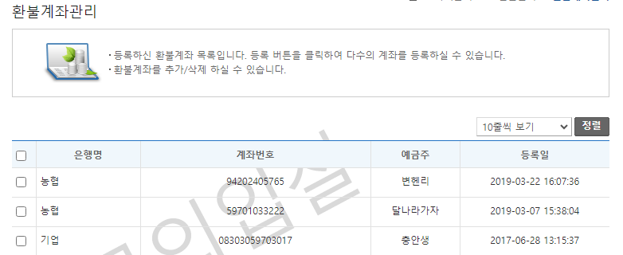
1. 상세 진단 결과
나의온비드 > 입찰관리 > 환불계좌관리
https://www.onbid.co.kr/op/moa/mybidmn/refundAccountList.do
29. (레이블 제공) 사용자 입력에는 대응하는 레이블을 제공해야 한다.
<input>, <textarea>, <select> 요소에 1:1 대응하는 <label>요소 또는 title 속성을 제공하지 않거나 설명이 적절하지 않은 경우
스크린 리더 사용자가 입력서식의 용도를 확인할 수 있도록 <label>, title, aria-label, aria-labelledby 중 1가지 방식을 이용하여 이름/설명을 제공해야 함
문제점
개선 방안
<tr>
<td>
<input type="checkbox" title="선택" name="rfdAcntInfoNo" value="172729">
</td>
<td class="al">농협</td>
<td>94202405765</td>
<td>변헨리</td>
<td>2019-03-22 16:07:36</td>
</tr>
<tr>
<td>
<input type="checkbox" title="농협 94202405765" name="rfdAcntInfoNo" value="172729">
</td>
<td class="al">농협</td>
<td>94202405765</td>
<td>변헨리</td>
<td>2019-03-22 16:07:36</td>
</tr>
개선 방안
<input type="radio" title="사용중 선택" id="" name="ocrtCrtcDocKey" value="0001/447662">

Slide 38
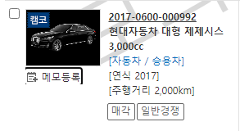
1. 상세 진단 결과
나의온비드 > 관심리스트
https://www.onbid.co.kr/op/moa/itrscltrmn/cltrDetailFavorList.do
11. (초점 이동과 표시) 키보드에 의한 초점은 논리적으로 이동해야 하며, 시각적으로 구별할 수 있어야 한다.
초점 또는 키보드의 위치를 나타내는 요소가 시각적으로 표시되지 않은 경우
링크를 담고 있는 영역에 선언된 overflow:hidden 및 인접 영역과의 중첩으로 인해 초점을 시각적으로 명확하게 변별할 수 없음
링크의 outline-offset 스타일을 -1px ~ -2px 수준으로 조정하여 키보드 초점이 시각적으로 명확하게 변별될 수 있도록 해야 함 ※인증심사 통과 기준은 포커스 링의 3면 이상 노출임
개선 방안
.op_tbl_type1 td a {
color: #333;
outline-offset: -1px;
}

Slide 39
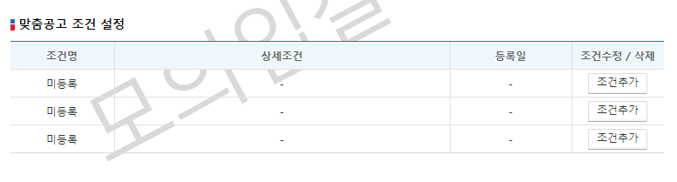
1. 상세 진단 결과
나의온비드 > 맞춤서비스 > 맞춤설정
https://www.onbid.co.kr/op/moa/cstzsvcmn/cstzPlnmCdtnList.do
19. (적절한 링크 텍스트) 링크 텍스트는 용도나 목적을 이해할 수 있도록 제공해야 한다.
목적이나 용도를 알기 어려운 링크 텍스트를 제공한 경우
한 페이지에 같은 이름을 가진 링크가 여러 개 있어 스크린 리더 사용자가 목적지를 혼동할 수 있으므로 각각의 링크에 정확한 이름을 제공하여 개선해야 함
문제점
<a href="javascript:fn_windowPopup()" class="cm_btn_grid2">
<span>조건추가</span>
</a>
개선 방안
<a href="javascript:fn_windowPopup()" class="cm_btn_grid2" title="새 창 열림">
<span>첫번째 조건추가</span>
</a>
<a href="javascript:fn_windowPopup()" class="cm_btn_grid2" title="새 창 열림">
<span>두번째 조건추가</span>
</a>
...

Slide 40
1. 상세 진단 결과
나의온비드 > 맞춤서비스 > 맞춤설정
https://www.onbid.co.kr/op/moa/cstzsvcmn/cstzPlnmCdtnList.do
26. (사용자 요구에 따른 실행) 사용자가 의도하지 않은 기능(새 창, 초점에 의한 맥락 변화 등)은 실행되지 않아야 한다.
사용자가 의도하지 않은 초점 변화나 기능이 발생되어 맥락상 불편을 주는 경우
컨트롤 요소 실행 시, 사용자가 의도하지 않은 동작(새 창 열림) 실행으로 웹페이지의 맥락이 변경되고 있음
사용자가 기능 실행의 결과를 예측할 수 있도록 동작에 대한 설명을 제공해야 함
문제점
<a href="javascript:fn_windowPopup()" class="cm_btn_grid2">
<span>조건추가</span>
</a>
개선 방안
<a href="javascript:fn_windowPopup()" class="cm_btn_grid2" title="새 창 열림">
<span>조건추가1</span>
</a>

Slide 41
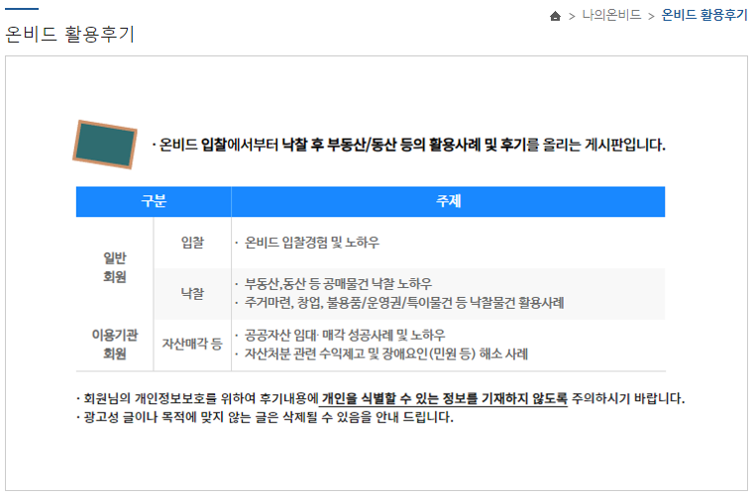
1. 상세 진단 결과
나의온비드 > 온비드 활용후기 > 목록
https://www.onbid.co.kr/op/cca/cntsmn/cntsList.do
1. (적절한 대체 텍스트 제공) 텍스트 아닌 콘텐츠는 그 의미나 용도를 인식할 수 있도록 대체 텍스트를 제공해야 한다.
<img>,<input type="image"> 등 이미지 요소에 대해 alt 속성을 제공하지 않거나 alt속성은 선언되었으나 그 내용이 img의 내용을 대체할 수 없는 경우 그리고 오타로 표기되어 의미가 변경된 경우
이미지가 전달하고자 하는 정보와 동등한 수준의 설명을 대체 텍스트로 제공해야 함
이미지에 표현되어 있는 정보가 복잡한 경우, IR 기법으로 대체 텍스트(숨김 텍스트)를 제공하는 것이 바람직함
개선 방안
<img alt="온비드 입찰에서부터 날찰 후 부동산/동산 등의 활용사례 및 후기를 올리는 게시판입니다" src="/cmm/downloadEContent.do?eContentUrl=L2VDb250ZW50L2h0bWxFZGl0b3IvMjAyNC8wODAyLzIwMjQwODAyMDkzMjIwODUxLnBuZw==" style="width: 697px; height: 398px;">
<div class="screen_out">
<table>
<caption>회원 별 활용후기 올리는 방법</caption>
<thead>
<tr>
<th scope="col">구분</th>
<th scope="col">주제</th>
</tr>
</thead>
<tbody>
<tr>
<td>일반 회원</td>
<td>입찰</td>
(… 이하 중략 …)
</tr>
</tbody>
</table>
</div>

Slide 42
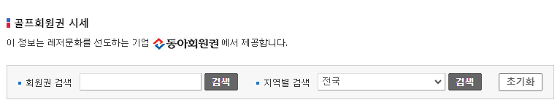
1. 상세 진단 결과
홍보마당 > 정보마당 > 회원권시세조회 > 골프회원권
https://www.onbid.co.kr/op/cma/termdictmn/golfMembershipInfo.do
19. (적절한 링크 텍스트) 링크 텍스트는 용도나 목적을 이해할 수 있도록 제공해야 한다.
목적이나 용도를 알기 어려운 링크 텍스트를 제공한 경우
한 페이지에 같은 이름을 가진 링크가 여러 개 있어 스크린 리더 사용자가 목적지를 혼동할 수 있으므로 각각의 링크에 정확한 이름을 제공하여 개선해야 함
동일 오류: 홍보마당 > 온비드 활용후기 > 역대 수기 공모전 당선작 > 목록
문제점
개선 방안
<a href="#" class="cm_btn_tnt" onclick="check_areafrm();">
<span>검색</span>
</a>
...
<a href="#" class="cm_btn_tnt" onclick="check_areafrm();">
<span>검색</span>
</a>
<a href="#" class="cm_btn_tnt" onclick="check_areafrm();" title="회원권">
<span>검색</span>
</a>
...
<a href="#" class="cm_btn_tnt" onclick="check_areafrm();" title="지역별">
<span>검색</span>
</a>

Slide 43
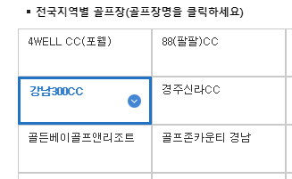
1. 상세 진단 결과
홍보마당 > 정보마당 > 회원권시세조회 > 골프회원권
https://www.onbid.co.kr/op/cma/termdictmn/golfMembershipInfo.do
19. (적절한 링크 텍스트) 링크 텍스트는 용도나 목적을 이해할 수 있도록 제공해야 한다.
목적이나 용도를 알기 어려운 링크 텍스트를 제공한 경우
사용자와의 상호작용에 따라 상태가 변경되는 컨트롤 요소의 상태 정보를 시각적으로만 구분함
스크린 리더가 접근할 수 있는 형태로 요소의 상태에 관한 부가 설명을 제공해야 함
문제점
<li>
<a href="onbid01.php?akey=&amp;gkey=10003&amp;scrkey=" class="on">강남300CC</a>
</li>
개선 방안
<li>
<a href="onbid01.php?akey=&amp;gkey=10003&amp;scrkey=" class="on" title="선택됨">강남300CC</a>
</li>

Slide 44
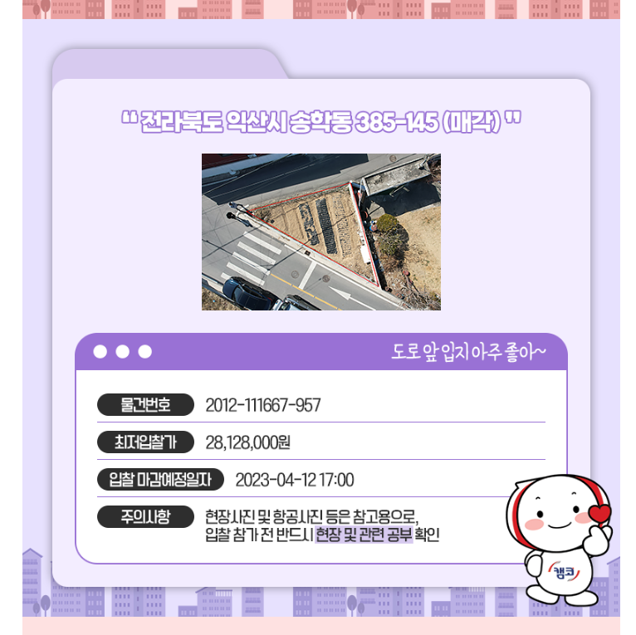
1. 상세 진단 결과
홍보마당 > 온비드카드뉴스 > 상세
-
1. (적절한 대체 텍스트 제공) 텍스트 아닌 콘텐츠는 그 의미나 용도를 인식할 수 있도록 대체 텍스트를 제공해야 한다.
<img>,<input type="image"> 등 이미지 요소에 대해 alt 속성을 제공하지 않거나 alt속성은 선언되었으나 그 내용이 img의 내용을 대체할 수 없는 경우 그리고 오타로 표기되어 의미가 변경된 경우
이미지에 포함된 텍스트를 생략하지 않고 동일하게 제공해야 함
이미지에 표현되어 있는 정보가 복잡한 경우, IR 기법으로 대체 텍스트(숨김 텍스트)를 제공하는 것이 바람직함
대체 텍스트에 포함된 오탈자를 수정하여 스크린 리더로 정보가 정확하게 출력될 수 있도록 해야 함
상세 페이지 전체 동일 오류
문제점
<img alt="전락부도 익산시 송학동 385-145(매각)" src="/cmm/downloadEContent.do?eContentUrl=L2VDb250ZW50L2h0bWxFZGl0b3IvMjAyMy8wNDA1LzIwMjMwNDA1MDQwNTQxNDMyLnBuZw==" style="width: 800px; height: 800px;">
개선 방안
<img alt="전라북도 익산시 송학동 385-145(매각) 도로 앞 잎지 아주 좋아~ 물건번호 2021-111667-957 최저입찰가 28,128,000원 입찰 마감예정일자 2023-04-12 17:00 주의사항 현장사진 및 항공사진 등은 참고용으로, 입찰 참가 전 반드시 현장 및 관련 공부 확인" src="/cmm/downloadEContent.do?eContentUrl=L2VDb250ZW50L2h0bWxFZGl0b3IvMjAyMy8wNDA1LzIwMjMwNDA1MDQwNTQxNDMyLnBuZw==" style="width: 800px; height: 800px;">

Slide 45

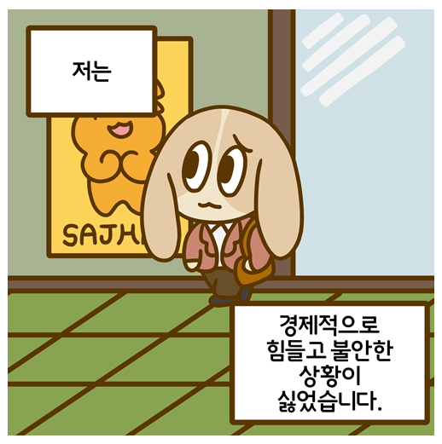
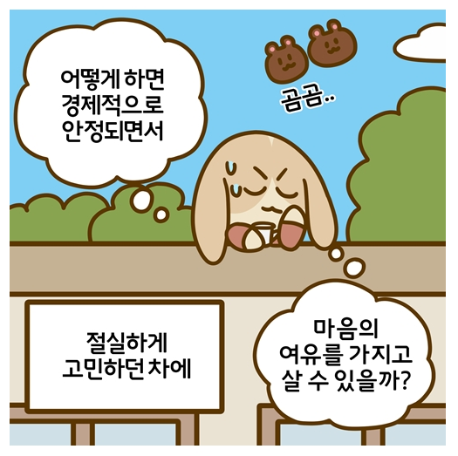
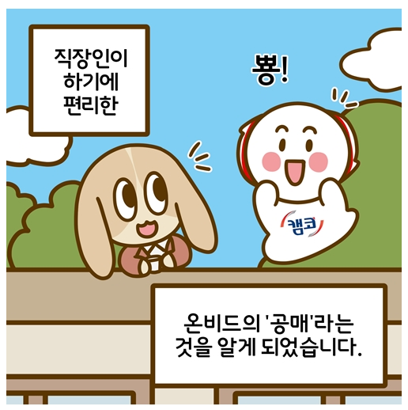
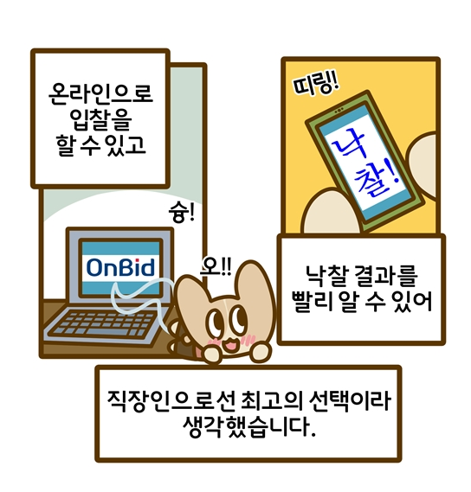
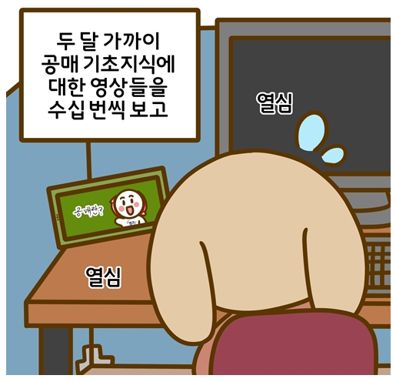
1. 상세 진단 결과
홍보마당 > 온비드카드뉴스 > 상세
-
1. (적절한 대체 텍스트 제공) 텍스트 아닌 콘텐츠는 그 의미나 용도를 인식할 수 있도록 대체 텍스트를 제공해야 한다.
<img>,<input type="image"> 등 이미지 요소에 대해 alt 속성을 제공하지 않거나 alt속성은 선언되었으나 그 내용이 img의 내용을 대체할 수 없는 경우 그리고 오타로 표기되어 의미가 변경된 경우
이미지가 전달하고자 하는 정보와 동등한 수준의 설명을 대체 텍스트로 제공해야 함. 이미지에 표현되어 있는 정보가 복잡한 경우, IR 기법으로 대체 텍스트(숨김 텍스트)를 제공하는 것이 바람직함
콘텐츠 내용을 숨김 텍스트로 제공하기 어려운 경우 이미지를 문자가 포함된 PDF로 저장하여 첨부파일로 대체 제공할 수 있음
인물이 여러명이거나 화자의 이름이 특정될 경우, 이름을 기입하여 정보를 제공하여야 함
개선 방안(IR기법)
<div class="editorDetail">
<p>
<img alt="온비드 활용후기 공모전 최우수상 수상작 3,750만 원으로 건물주 되다!" src="/cmm/...">
</p>
<div class="screen_out">
<p>하아아…</p>
<p>저는 경제적으로 힘들고 불안한 상황이 싫었습니다.</p>
<p>어떻게 하면 경제적으로 안정되면서 마음의 여유를 가지고 살 수 있을까?</p>
<p>절실이 고민하던 차에 직장인이 하기에 편리한 온비드 '공매'라는 것을 알게 되었습니다.</p>
<p>온라인으로 입찰을 할 수 있고 낙찰 결과를 빨리 알 수 있어 직장인으로선 최고의 선택이라 생각했습니다.</p>
...(이하 생략) </div>
</div>

Slide 46

1. 상세 진단 결과
홍보마당 > 온비드 소식지 > (舊)온비드 나들이 > 상세
-
1. (적절한 대체 텍스트 제공) 텍스트 아닌 콘텐츠는 그 의미나 용도를 인식할 수 있도록 대체 텍스트를 제공해야 한다.
<img>,<input type="image"> 등 이미지 요소에 대해 alt 속성을 제공하지 않거나 alt속성은 선언되었으나 그 내용이 img의 내용을 대체할 수 없는 경우 그리고 오타로 표기되어 의미가 변경된 경우
alt 속성이 생략되면 이미지 요소의 경로 정보가 스크린 리더로 출력됨
이미지가 전달하고자 하는 정보와 동등한 수준의 설명을 대체 텍스트로 제공해야 함
개선 방안
<area coords="521,205,18" href="http://facebook.com/onbid" shape="circle" target="_blank" title="새 창 열림" alt="온비드 페이스북">

Slide 47
1. 상세 진단 결과
홍보마당 > 온비드 소식지 > (舊)온비드 나들이 > 상세
-
26. (사용자 요구에 따른 실행) 사용자가 의도하지 않은 기능(새 창, 초점에 의한 맥락 변화 등)은 실행되지 않아야 한다.
사용자가 실행하지 않은 상황에서 예측하지 않은 새 창이 열리는 경우
새 창을 실행시키는 컨트롤 요소에는 title 속성을 활용하여 동작 방식에 관한 정보를 제공해야 함
개선 방안
<area coords="521,205,18" href="http://facebook.com/onbid" shape="circle" target="_blank" title="새 창 열림" alt="온비드 페이스북">

Slide 48
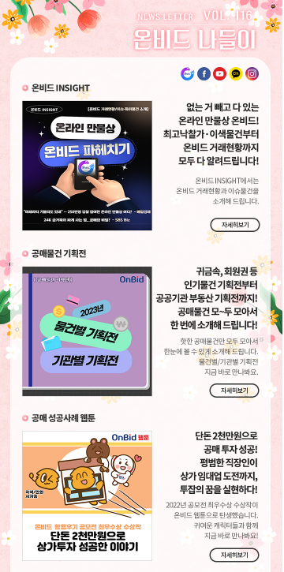
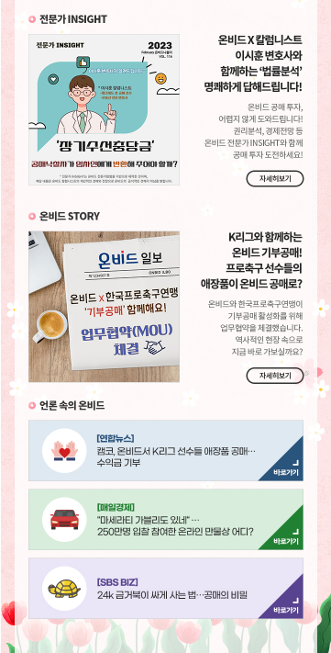
1. 상세 진단 결과
홍보마당 > 온비드 소식지 > (舊)온비드 나들이 > 상세
-
1. (적절한 대체 텍스트 제공) 텍스트 아닌 콘텐츠는 그 의미나 용도를 인식할 수 있도록 대체 텍스트를 제공해야 한다.
<img>,<input type="image"> 등 이미지 요소에 대해 alt 속성을 제공하지 않거나 alt속성은 선언되었으나 그 내용이 img의 내용을 대체할 수 없는 경우 그리고 오타로 표기되어 의미가 변경된 경우
alt 속성이 생략되면 이미지 요소의 경로 정보가 스크린 리더로 출력됨
이미지가 전달하고자 하는 정보와 동등한 수준의 설명을 대체 텍스트로 제공해야 함
개선 방안
<area href="..." target="_blank" title="새 창 열림" alt="온비드 INSIGHT, 온라인 만물상 온비드 파헤치기 "마세타리 가볼리도 있네" ...250만명 입찰 참여한 온라인 만물상 어디? - 매일경제 24k 금거북이 싸게 사는 법… 공매의 비밀? - SBS Biz 없는 거 빼고 다 있는 온라인 만물상 온비드! 최고낙찰가·이색물건부터 온비드 거래현황까지 모두 다 알려드립니다! 온비드 INSIGHT에서는 온비드 거래현황과 이슈 물건을 소개해 드립니다. 자세히보기">

Slide 49
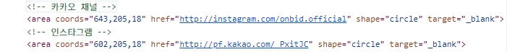
1. 상세 진단 결과
홍보마당 > 온비드 소식지 > (舊)온비드 나들이 > 상세
-
11. (초점 이동과 표시) 키보드에 의한 초점은 논리적으로 이동해야 하며, 시각적으로 구별할 수 있어야 한다.
초점의 이동순서가 논리적이지 않으며 일관성이 없는 경우
시각을 활용하여 웹 페이지를 탐색하는 사용자가 콘텐츠에 접근하는 순서와 동일한 순서로 키보드 초점이 콘텐츠에 접근하도록 마크업 순서를 변경해야 함
문제점
개선 방안
현재 초점 순서
1
2
3
5
4
<!-- 카카오 채널 -->
<area coords="602,205,18" href="http://pf.kakao.com/_PxitJC" shape="circle" target="_blank" title="새 창 열림">
<!-- 인스타그램 -->
<area coords="643,205,18" href="http://instagram.com/onbid.official" shape="circle" target="_blank" title="새 창 열림">
개선 초점 순서
1
2
3
4
5

Slide 50
1. 상세 진단 결과
홍보마당 > 온비드 소식지 > (舊)온비드 나들이 > 상세
-
26. (사용자 요구에 따른 실행) 사용자가 의도하지 않은 기능(새 창, 초점에 의한 맥락 변화 등)은 실행되지 않아야 한다.
사용자가 실행하지 않은 상황에서 예측하지 않은 새 창이 열리는 경우
새 창을 실행시키는 컨트롤 요소에는 title 속성을 활용하여 동작 방식에 관한 정보를 제공해야 함
개선 방안
<area href="..." target="_blank" title="새 창 열림">

Slide 51
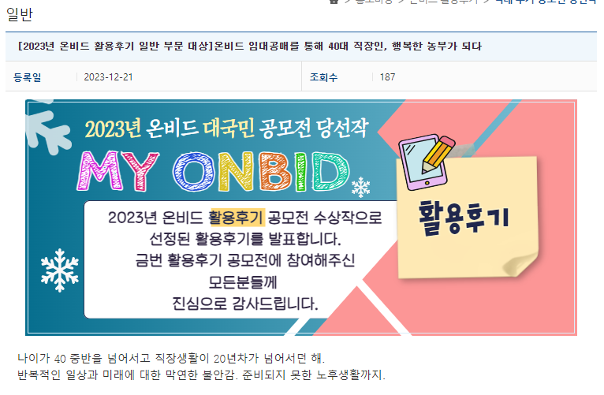
1. 상세 진단 결과
홍보마당 > 온비드 활용후기 > 역대 수기 공모전 당선작 > 상세
-
1. (적절한 대체 텍스트 제공) 텍스트 아닌 콘텐츠는 그 의미나 용도를 인식할 수 있도록 대체 텍스트를 제공해야 한다.
<img>,<input type="image"> 등 이미지 요소에 대해 alt 속성을 제공하지 않거나 alt속성은 선언되었으나 그 내용이 img의 내용을 대체할 수 없는 경우 그리고 오타로 표기되어 의미가 변경된 경우
이미지가 전달하고자 하는 정보와 동등한 수준의 설명을 대체 텍스트로 제공해야 함
문제점
<img alt="" src="/cmm/downloadEContent.do?eContentUrl=L2VDb250ZW50L2h0bWxFZGl0b3IvMjAyMy8xMjIyLzIwMjMxMjIyMDIwNDUwNjgyLnBuZw==" style="width: 700px; height: 300px;">
개선 방안
<img alt="2023년 온비드 대국민 공모선 당선작 MY ONBID, 활용후기, 2023년 온비드 활용후기 공모전 수상작으로 선정된 활용후기를 발표합니다. 금번 활용후기 공모전에 참여해주신 모든분들께 진심으로 감사드립니다." src="/cmm/downloadEContent.do?eContentUrl=L2VDb250ZW50L2h0bWxFZGl0b3IvMjAyMy8xMjIyLzIwMjMxMjIyMDIwNDUwNjgyLnBuZw==">

Slide 52
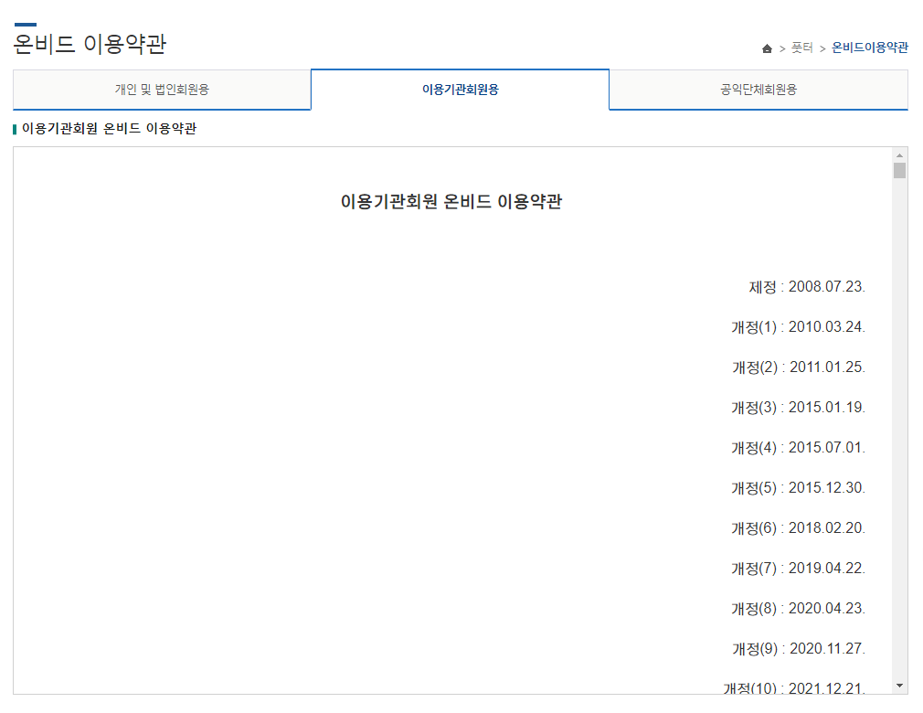
1. 상세 진단 결과
이용약관
https://www.onbid.co.kr/op/cma/leslstplmn/onbidClauseInfo.do
10. (키보드 사용 보장) 모든 기능은 키보드만으로도 사용할 수 있어야 한다.
키보드로 접근 및 운용이 불가능한 경우
스크롤 영역을 키보드로 접근 및 조작할 수 있도록 tabindex 속성을 선언해야 함
이용약관 > 공익단체회원용 탭 동일 오류
문제점
<div class="use_terms">
...
</div>
개선 방안
<div class="use_terms" tabindex="0">
...
</div>

Slide 53
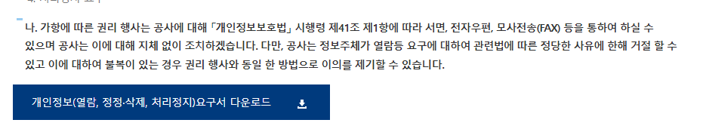
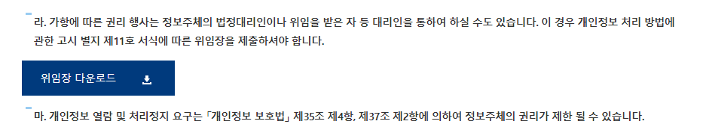
1. 상세 진단 결과
개인정보처리방침
https://www.onbid.co.kr/op/cma/leslstplmn/individualInfo.do
1. (적절한 대체 텍스트 제공) 텍스트 아닌 콘텐츠는 그 의미나 용도를 인식할 수 있도록 대체 텍스트를 제공해야 한다.
<img>,<input type="image"> 등 이미지 요소에 대해 alt 속성을 제공하지 않거나 alt속성은 선언되었으나 그 내용이 img의 내용을 대체할 수 없는 경우 그리고 오타로 표기되어 의미가 변경된 경우
태그의 의미와 중복되는 정보('다운로드')를 대체 텍스트에 포함함
이미지 대체 텍스트에 포함되어 있는 불필요한 정보를 삭제하여 개선해야 함
개선 방안
<a class="btn btn-blue px-5 py-4" href="https://www.kamco.or.kr/portal/Downfiles/privacy/power_of_attorney.hwp">
위임장 다운로드
<img src="....png" alt="" class="icon-img">
</a>

Slide 54

1. 상세 진단 결과
개인정보처리방침
https://www.onbid.co.kr/op/cma/leslstplmn/individualInfo.do
1. (적절한 대체 텍스트 제공) 텍스트 아닌 콘텐츠는 그 의미나 용도를 인식할 수 있도록 대체 텍스트를 제공해야 한다.
불릿이나 배경이미지 등 의미 없는 이미지에 alt 속성을 제공하지 않거나 공백이 아닌 불필요한 대체 텍스트를 제공한 경우
장식 등 심미적 효과를 위한 이미지에는 대체 텍스트를 생략하고 공백 문자를 제공해야 함
문제점
<img src="https://www.kamco.or.kr/portal/images/content/privacy_icon_s_01.gif" alt="제1조(개인정보의 처리 목적) 아이콘">
개선 방안
<img src="https://www.kamco.or.kr/portal/images/content/privacy_icon_s_01.gif" alt="">

Slide 55

1. 상세 진단 결과
개인정보처리방침
https://www.onbid.co.kr/op/cma/leslstplmn/individualInfo.do
11. (초점 이동과 표시) 키보드에 의한 초점은 논리적으로 이동해야 하며, 시각적으로 구별할 수 있어야 한다.
초점 또는 키보드의 위치를 나타내는 요소가 시각적으로 표시되지 않은 경우
버튼 요소의 스타일과 포커스 링의 색상이 유사하여 초점이 할당되어도 시각적으로 명확히 변별되지 않음
Outline-offset을 3px 수준으로 조정하여 키보드 초점이 시각적으로 명확하게 변별될 수 있도록 해야 함
개선 방안
#use_terms2 .sub-text a:hover, .sub-text a:active, .sub-text a:focus {
outline-offset: 3px;
}

Slide 56

1. 상세 진단 결과
개인정보처리방침
https://www.onbid.co.kr/op/cma/leslstplmn/individualInfo.do
19. (적절한 링크 텍스트) 링크 텍스트는 용도나 목적을 이해할 수 있도록 제공해야 한다.
목적이나 용도를 알기 어려운 링크 텍스트를 제공한 경우
링크 텍스트만으로 목적을 이해하기 어려우므로 title 속성을 활용하여 보조적인 설명을 제공해야 함
개선 방안
<a class="text-skyblue" href="https://www.kamco.or.kr/portal/Downfiles/privacy/개인정보파일목록20230112.pdf" download="" title="다운로드">“개인정보파일목록”</a>

